Slide 1


http://bit.ly/mst15janvier20
CC by-nc-sa RÉCIT MST

Slide 2


Déroulement :
Explications
Jeu : L’antidote
Retour
Badge
Sondage

Slide 3
Quoi?
Jeux d’évasion, breakout ou Escape Game?
Histoire qui intègre des connaissances des élèves
Énigmes à résoudre pour
trouver le trésor
Apprendre par le jeu

Slide 4
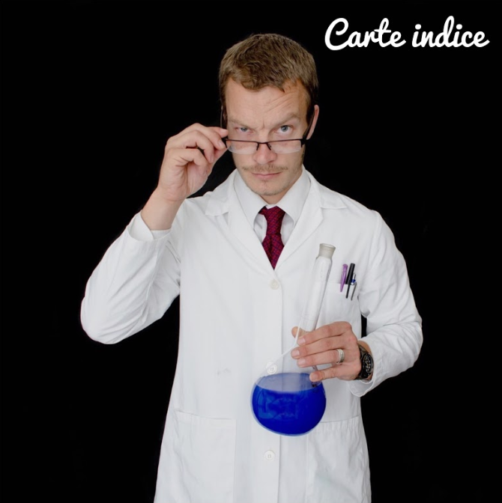
Limite de temps
Utilisation d’une minuterie avec de la musique dont l’intensité augmentera graduellement.
Cartes d’indice
Possibilité d’avoir 2 indices
Sans pénalité
Décision collective

Slide 5
Pourquoi?
Développer
la motivation
la compétence numérique
les autres compétences (transversales)
des compétences disciplinaires dans une situation concrète d’apprentissage

Slide 6
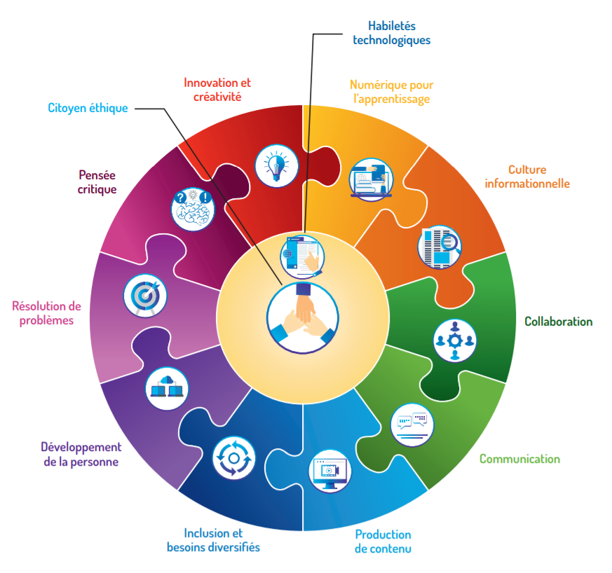
Pourquoi ?
Cadre de référence de la compétence numérique
12 dimensions
version interactive
MEES -
Avril 2019

Slide 7
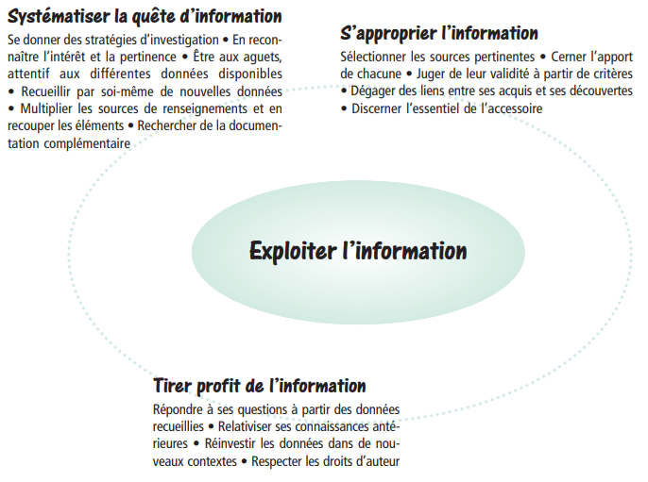

Slide 8
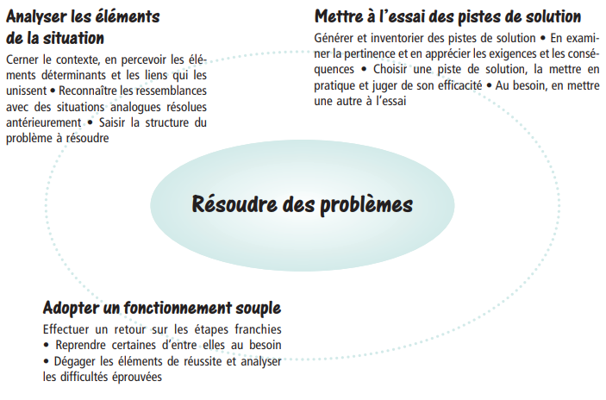

Slide 9
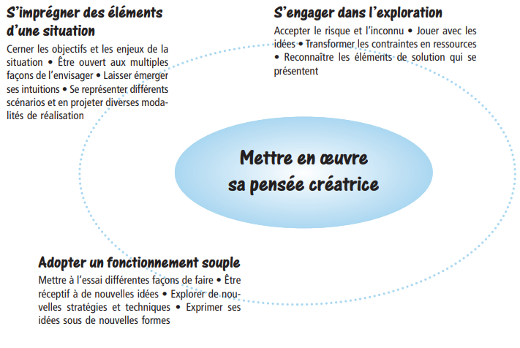

Slide 10
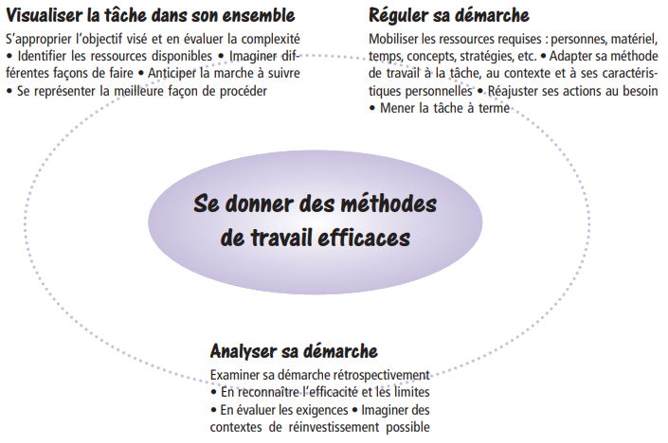

Slide 11
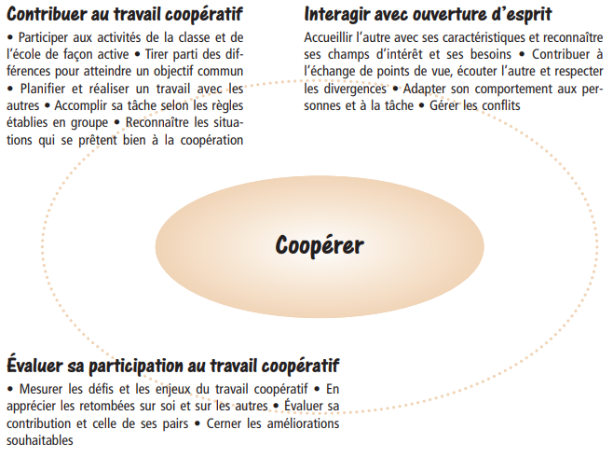

Slide 12
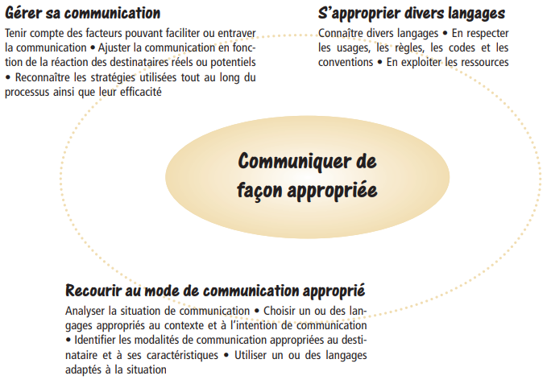

Slide 13


Slide 14
Comment?
Travailler en collaboration
Organiser les tâches
Utiliser vos forces
Partager vos découvertes avec les autres
Essayer de résoudre les énigmes
Être capable d’expliquer les codes essayés
Respecter le matériel du jeu
Déposer les cadenas ouverts dans le bac prévu
Remettre les documents qui ne servent plus

Slide 15
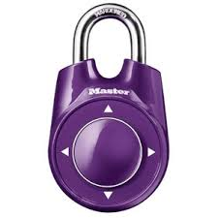
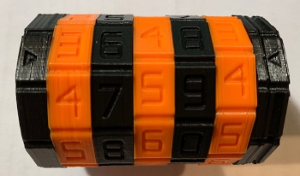
Comment utiliser certains cadenas?
Lien avec l’impression 3D

Slide 16
L’antidote : Vidéo
Document collaboratif
des énigmes : bit.ly/mstantidote0
Salles
Chronomètre : 2X10 min
Place au jeu !

Slide 17

Adaptations possibles :
Séparer la minuterie en séquences :
6 stations de 5 minutes
Noter les combinaisons sur une feuille ou au tableau
Faire un consensus lors d’une mise en commun
Prioriser l’ordre des essais
Organiser qui ouvre les cadenas
Donner 5 minutes pour ouvrir les cadenas

Slide 18
Exemple d’adaptation
Combinaisons trouvées :
station 1 station 2 station 3 station 4 station 5 station 6
DBDBGB
forêt
236
851
815
236
851
1224
1234
1324
2134
1234
1234
Bleu
Rouge
Jaune
Bleu

Slide 19

Questions de rétroaction :
De quelle façon votre groupe a-t-il bien collaboré?
Comment pensez-vous que votre groupe aurait pu être plus efficace?
Quelles énigmes avez-vous trouvées les plus difficiles?
Comment avez-vous utilisé les forces de chaque individu?
Comment avez-vous déterminé les forces des autres joueurs?
Comment as-tu contribué au succès de ton équipe?
Que ferais-tu différemment la prochaine fois?
As-tu l’impression que tes idées ont été entendues?

Slide 20
Conseils pour l’animation :
Encourager les participants à utiliser les cartes d’indices.
Essayer le jeu avec de l’animer afin d’être capable d’offrir des indices pertinents.
Suggérer aux participants qui restent à l’écart d’essayer de résoudre une énigme afin d’encourager la participation.
Récupérer les cadenas dès l’ouverture afin de minimiser les bris.
Donner une voix aux élèves en difficulté.
Gardez-vous du temps pour faire le retour.
Laisser le jeu disponible pour les élèves qui voudraient solutionner les autres énigmes.

Slide 21

Célébrer les réussites et afficher le diplôme des jeux!
presque

Slide 22
Comment?
Avoir un plan B, si le Wifi ne fonctionne pas
Surprise ou pas dans le coffre, pourquoi pas 15 minutes de temps libres ou de récréation
Un ou plusieurs jeux en même temps?

Slide 23
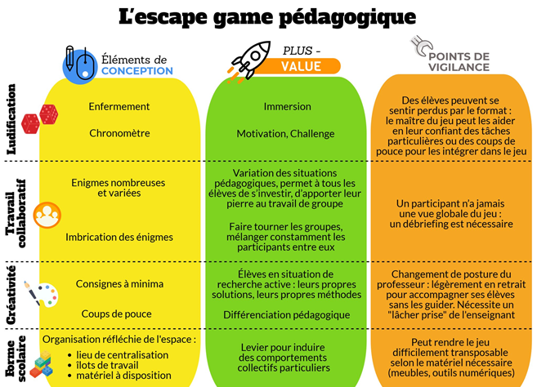
http://scape.enepe.fr/EG-infotableau.html(Julia Dumont, 2018)

Slide 24
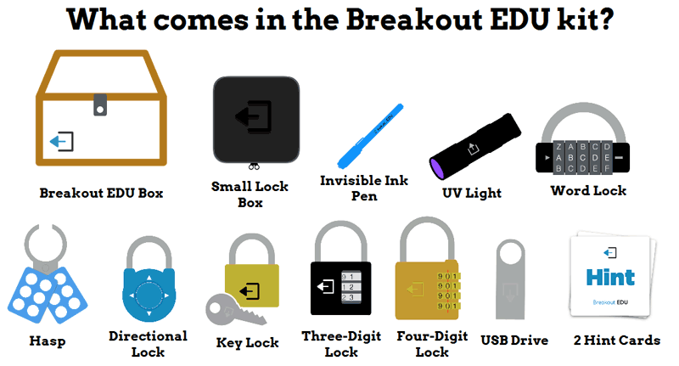
Matériel habituellement contenu dans un jeu Breakout éducation :
Image trouvée : https://www.slj.com/?detailStory=breakout-edu-brings-escape-room-strategy-to-the-classroom-slj-review

Slide 25
Des ressources à explorer :
Padlet de jeux d’évasion variés
Timer officiel (YouTube)
Site des jeux d’évasion en français
Groupe Facebook
Site Officiel Breakout EDU (anglais)
Album Pinterest de ressources
Application Locks by Breakout EDU (vidéo )
breakout digital
Partagez vos jeux:
Document de partage

Slide 26
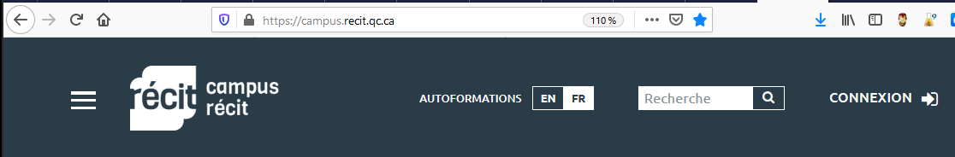
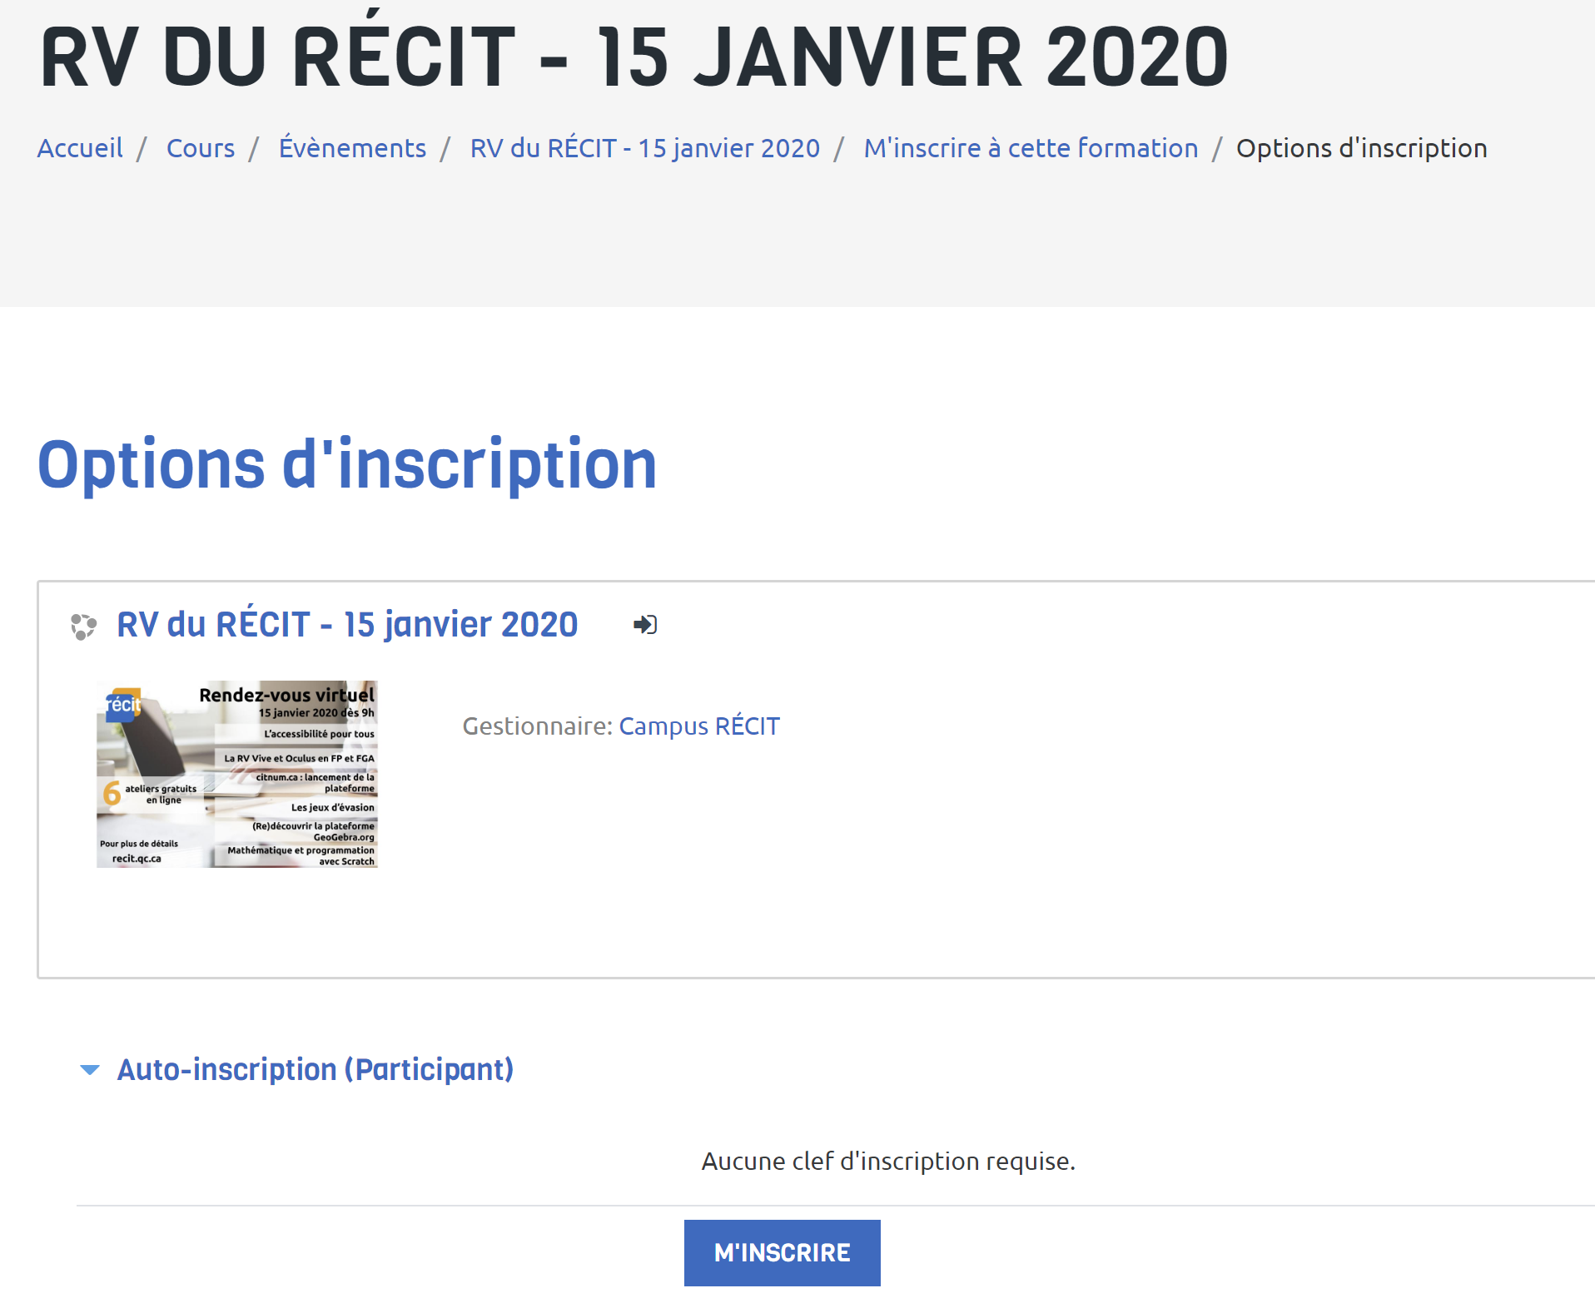
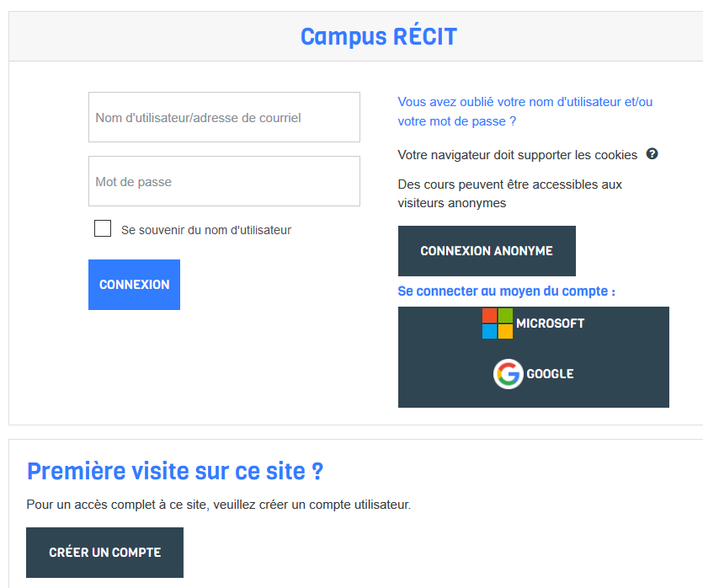
POUR OBTENIR UN BADGE DE PARTICIPATION
1
Allez à campus.recit.qc.ca
1
2
2
Ouvrez la page de connexion
Connectez-vous ou
Créez un nouveau compte
3
Inscrivez-vous au webinaire du 15 janvier 2020
(AUTOFORMATIONS : section Évènements)
4
3a
3b
4
5
Demandez le badge désiré dans la section du webinaire

Slide 27
Merci de compléter ce court sondage!
Nous pourrons prendre connaissance de vos commentaires!
L’équipe du RÉCIT
Sondage
Lien du raccourci pour le clavardage :
https://monurl.ca/rdv15jan

Slide 28

Merci!
Sonya Fiset
Service national du Récit
sonya.fiset@recitmst.qc.ca
Présentation sur le site du recitmst.qc.ca
Padlet :
http://bit.ly/mstbreakout
Version améliorée présentée à la FCC 2019
CC by-nc-sa RÉCIT MST

Slide 29
CREDITS
Special thanks to all the people who made and released these awesome resources for free:
Presentation template by SlidesCarnival
Photographs by Unsplash

Slide 30
EXTRA GRAPHICS

Slide 31
SlidesCarnival icons are editable shapes.
This means that you can:
Resize them without losing quality.
Change line color, width and style.
Isn’t that nice? :)
Examples:

Slide 32
😉
Now you can use any emoji as an icon!
And of course it resizes without losing quality and you can change the color.
How? Follow Google instructions https://twitter.com/googledocs/status/730087240156643328
✋👆👉👍👤👦👧👨👩👪💃🏃💑❤😂😉😋😒😭👶😸🐟🍒🍔💣📌📖🔨🎃🎈🎨🏈🏰🌏🔌🔑 and many more...

